Slide 1
Рациональное питание!!!

Slide 2
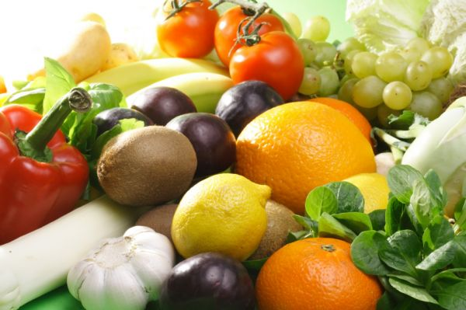
Что такое рационально питание?
Рациональное питание (от латинского слова rationalis — «разумный») — это физиологически полноценное питание здоровых людей с учетом их пола, возраста, характера труда, климатических условий обитания. Рациональное питание способствует сохранению здоровья, сопротивляемости вредным факторам окружающей среды, высокой физической и умственной работоспособности, активному долголетию.

Slide 3
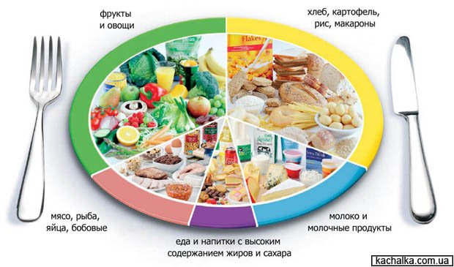
Суть рационального питания составляют три основных принципа:
1) равновесие между энергией, поступающей с пищей, и энергией, расходуемой человеком в процессе жизнедеятельности
2) удовлетворение потребности организма в определенном количестве, качественном составе и соотношении пищевых веществ;
3) соблюдение режима питания.

Slide 4
Пищевой рацион должен соответствовать следующим требованиям:
1) энергетическая ценность рациона должна покрывать энерготраты организма;
2) количество сбалансированных между собой пищевых (питательных) веществ
должно быть оптимальным;
3) обязательна хорошая усвояемость пищи, что зависит от ее состава и способа приготовления;
4) пища должна иметь высокие органолептические свойства (внешний вид, консистенцию, вкус, запах, цвет, температуру), что влияет на аппетит и усвояемость;
5) надо стремиться к разнообразию пищи за счет широкого ассортимента продуктов и различных способов их кулинарной обработки;
6) необходимо добиваться (путем выбора оптимального состава, объема, совершенства кулинарной обработки) способности пищи создавать чувство насыщения;
7) следует строго соблюдать санитарно-эпидемическую безупречность и безвредность пищи. Режим питания включает время и количество приемов пищи, интервалы между ними, распределение пищевого рациона по энергоценности, химическому составу, продуктовому набору и массе по приемам пищи.

Slide 5
В процессе всей своей жизни необходимо руководствоваться следующими правилами режима рационального питания:
1) 4-разовое питание (завтрак, обед, ужин, стакан кефира перед сном); одно- или двухразовое питание опасно для здоровья (угроза инфаркта миокарда, острого панкреатита);
2) исключение еды в промежутках между основными приемами пищи;
3) время между завтраком и обедом, обедом и ужином должно составлять 5—6 ч, а интервал между ужином и началом сна 3—4 ч;
4) набор продуктов при каждом приеме пищи должен предусматривать оптимальное соотношение всех необходимых питательных веществ, здоровый человек за завтраком и обедом должен получать более 2/3 общего количества калорий суточного рациона, а за ужином — менее 1/3;
5) прием пищи в строго установленные часы; фактор времени играет большую роль в формировании условнорефлекторных реакций (выделение слюны, желудочного сока); организм как бы ведет подготовку к приему и перевариванию пищи;

Slide 6
В процессе всей своей жизни необходимо руководствоваться следующими правилами режима рационального питания:
6) не торопиться во время еды; так, на еду во время обеда нужно затрачивать не менее 30 мин;
7) тщательное, неторопливое пережевывание пищи (хорошее состояние зубов);
8) последний прием пищи (не позднее, чем за 1.5—2 ч до сна) должен включать только малокалорийные продукты (молоко, кисломолочные напитки, фрукты, соки); запрещаются жареные блюда, продукты, богатые жирами, грубой клетчаткой, специями, поваренной солью;
9) чистота, уют столовой, хорошая сервировка стола; исключение факторов, отвлекающих от еды (разговоры, радио, телевидение, чтение и др.).
Помните, что невыполнение правил режима рационального питания — одна из главных причин развития заболеваний пищеварительных органов (язвенная болезнь, хронический гастрит, колит и др.).

Slide 7
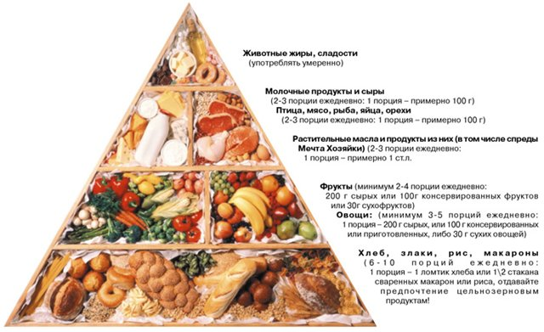
Пирамида Рационального питания

Slide 8
К основным требованиям, предъявляемым к рациональному питанию относятся:
достаточная энергетическая ценность пищи;
оптимальный качественный и в меньшей степени количественный состав пищи;
достаточный объем пищи и жидкости;
деление суточного рациона на части;
прием совместимых пищевых продуктов;
употребление свежих продуктов, не подвергнутых различным обработкам;
максимальное исключение из употребления соли, сахара, алкоголя, кофе, какао, чая, шоколада;
систематическое очищение организма от шлаков

Slide 9
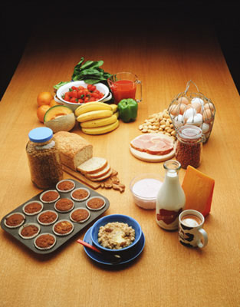
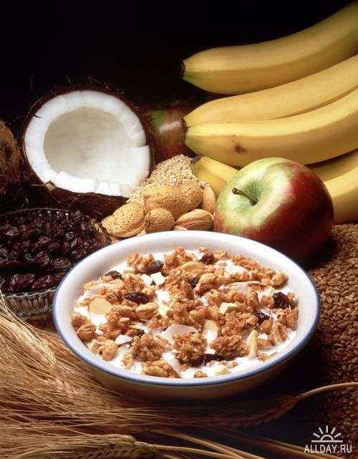
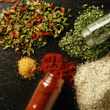
Рациональное питание для каждого человека своё. Зависит оно от пола, физической и умственной нагрузки, возраста, территории проживания и многих других критериев. Но существуют общие принципы и правила, которые помогут вам получать достаточное количество энергии, необходимых веществ, оставаться здоровым и поддерживать вес в норме.
Рациональное (или сбалансированное) питание - такое, при котором в организм поступают и усваиваются все вещества, необходимые для восполнения энергетических и пластических затрат (построение и обновление тканей).
Питание организма бывает двух видов: эндогенное (за счёт уже имеющихся в организме веществ) и экзогенное (за счёт веществ, которые поступают в организм из окружающей среды). В современных условиях из-за высокой доступности продуктов питаниия второго вида наносится ущерб питанию вида первого.
Избыточное питание становится причиной многих болезней. Помимо ожирения - это, к примеру, сахарный диабет, атеросклероз.

Slide 10
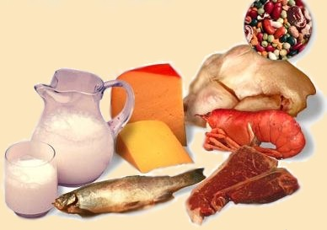
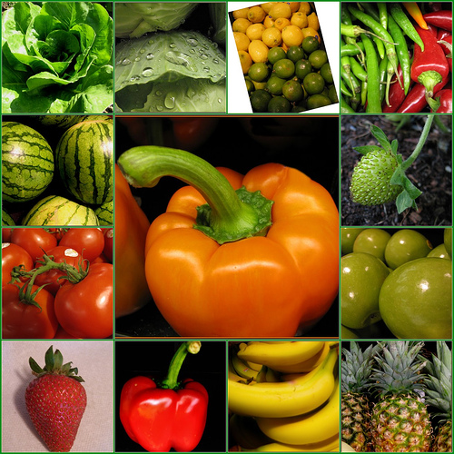
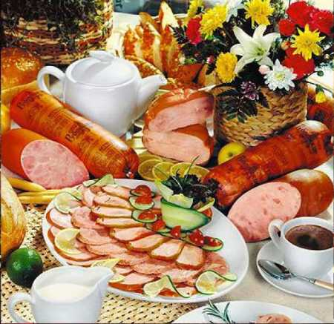
Принципы рационального питания
Каждый человек должен иметь представление о нормальном пищевом рационе, уметь составить его для себя и своей семьи с учетом основных требований. Это особенно важно в период удержания веса. В основе здорового образа жизни заложено такое питание, которое способно обеспечить энергетические потребности организма соответственно возрасту, характеру работы, климату и т. п. Оценить эти факторы совсем не трудно, более сложно подобрать соответствующие продукты питания. Для этого следует ознакомиться с характеристикой питательных веществ, составляющих рацион человека.
Питательные вещества представлены следующими компонентами:
Белки (аминокислоты) растительные и животные.
Углеводы (крахмал, сахар) простые и сложные.
Жиры (липиды) растительные и животные.
Витамины (водорастворимые, жирорастворимые).
Минеральные вещества (микро-, макроэлементы).
Пищевые волокна (растительная клетчатка).

Slide 11
Будьте здоровы!

